Slide 1



～kintone活用による配送・運行業務の見える化と効率化～
運輸・郵便業様向け｜kintone無償アプリご提供セミナー
【デモンストレーション】
Notes:
「皆さま、お待たせいたしました。
ここからは、実際のkintoneの画面をご覧いただきながら、ご紹介したアプリとプラグインがどのように業務を効率化するのか、一連の流れでご体感いただきたいと思います。」

Slide 2




デモシナリオ
「配車手配」「進捗管理」「日報作成」という一連の業務フローを、kintoneアプリとRICOH無償プラグインでいかにシームレスに、かつ効率的に行えるかを体感してもらうことが目的
【フロー図】
配送案件の登録
配車手配
進捗管理
日報作成
Notes:
「今回は、『新しい配送案件を登録し、ドライバーを割り当て、配送の完了報告を行い、最後に日報を作成する』という、現場で日常的に発生する一連の業務フローを実演します。」

Slide 3
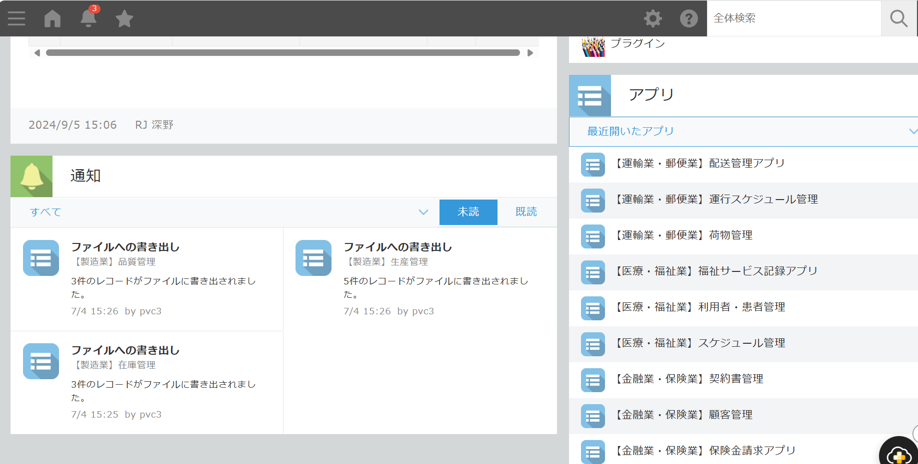
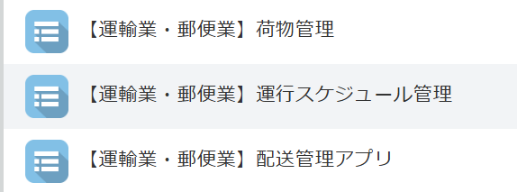
kintoneポータル画面
kintoneのポータル画面（トップページ）
kintoneのアプリ一覧
『配送管理アプリ』をクリックします
Notes:
「こちらがkintoneにログインした最初の画面です。
本日ご紹介するアプリがここにまとまっており、すべての業務の入り口となります。
情報があちこちに散らばることはありません。
ではまず、新しい配送案件を登録してみましょう。
『配送管理アプリ』をクリックします。」

Slide 4
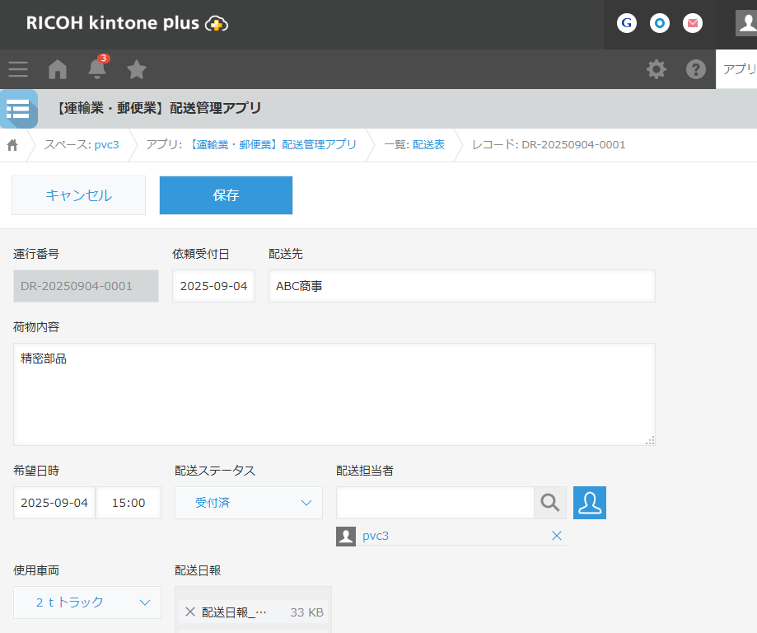
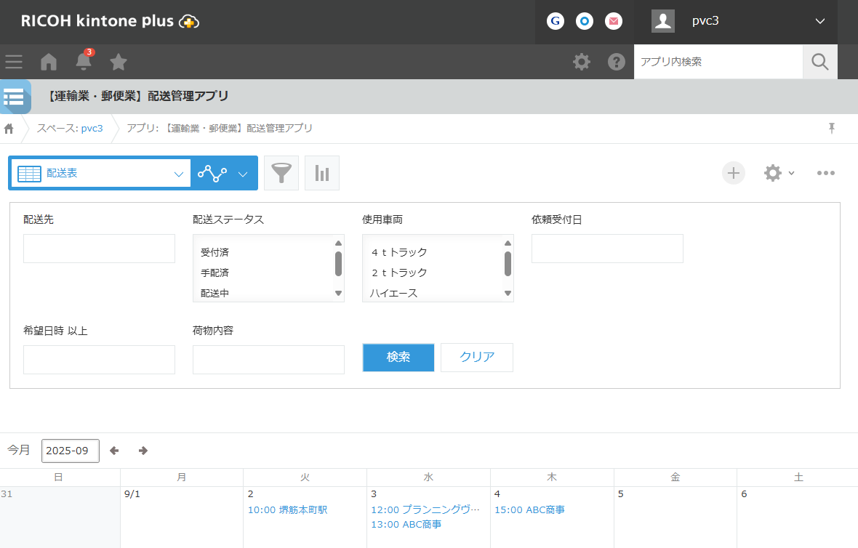
新規配送案件の登録と自動採番
配送管理アプリの画面
右上の「＋」ボタンから、新しい配送案件を登録します
入力が終わったら、左上の『保存』ボタンをクリックします
お客様からの依頼内容、配送先や荷物の内容、希望日時などを入力
Notes:
「右上のプラスボタンから、新しい配送案件を登録します。こちらが入力画面です。」
「お客様からの依頼内容、例えば配送先や荷物の内容、希望日時などを入力します。
電話のメモや個人のExcelで管理していた情報を、ここに集約していくイメージです。」
「入力が終わったら、左上の『保存』ボタンをクリックします。」

Slide 5
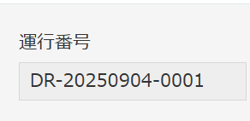
新規配送案件の登録と自動採番
保存と同時に『運行番号』が自動で割り振られました
これが『RICOH 自動採番プラグイン』の効果です
Notes:
「ご覧ください。
保存と同時に『運行番号』が自動で割り振られました。
これが**『RICOH 自動採番プラグイン』**の効果です。
手動で番号を管理する必要がなくなり、番号の重複や採番ミスといったヒューマンエラーを防ぐことができます。」

Slide 6
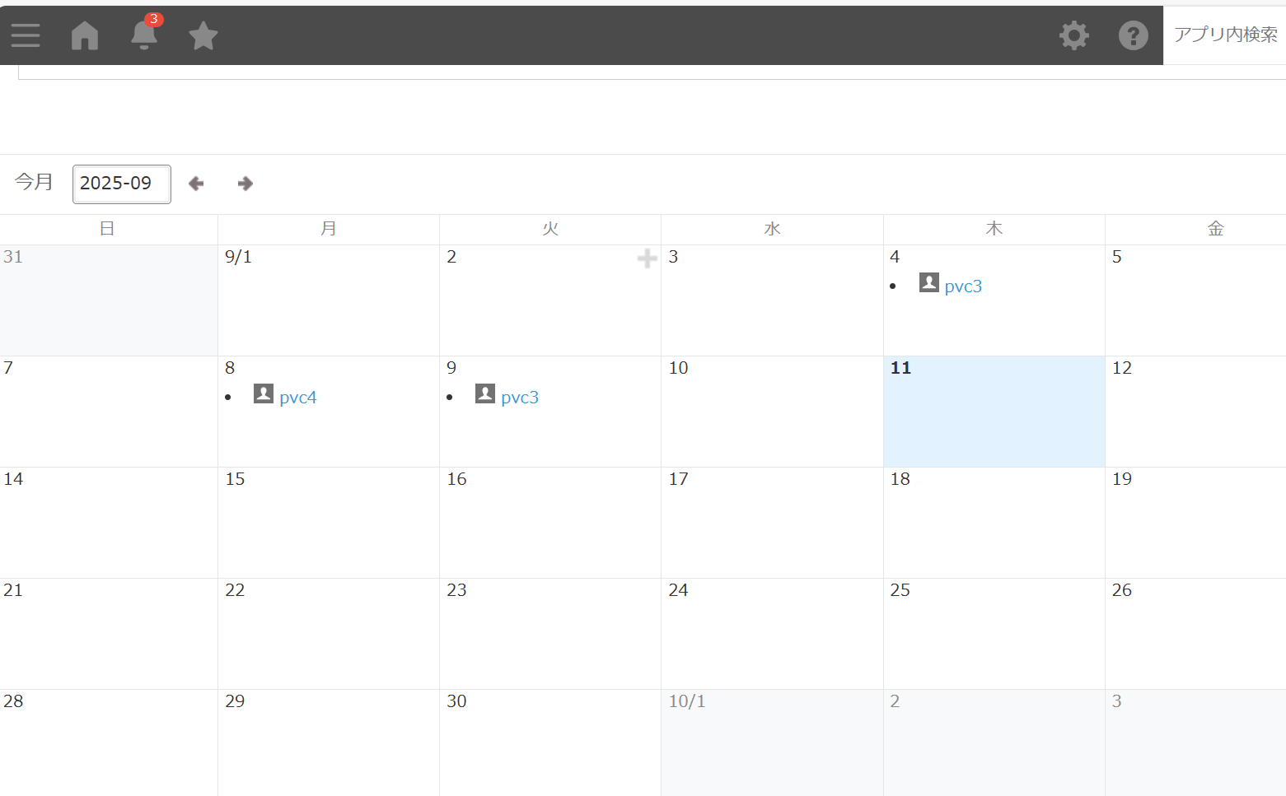
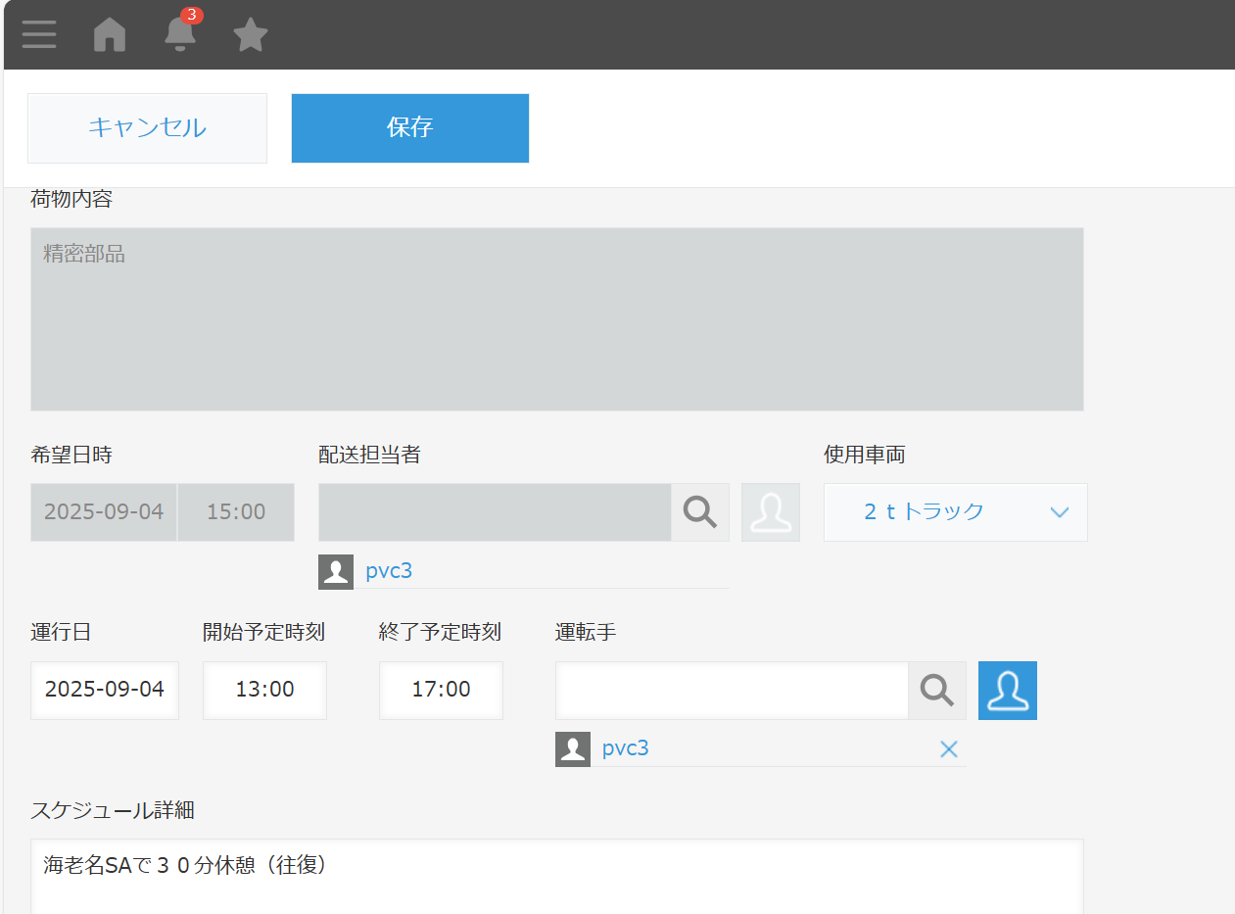
運行スケジュールの割り当て
運行スケジュール管理アプリ
保存をクリック
誰が空いているのかがリアルタイムで可視化されます
先ほどの案件を割り当てるだけ
空いている時間をクリック
Notes:
「次に、登録した案件の配車手配を行います。『運行スケジュール管理アプリ』を開きましょう。」
「このようにカレンダー形式で、どのドライバーがどの車両で、いつ稼働しているかが一目でわかります。
ホワイトボードでの管理のように、誰が空いているのかがリアルタイムで可視化されます。」
「空いている時間をクリックして、先ほどの案件を割り当てるだけ。
これで、電話での面倒な確認作業は不要になり、配車ミスやダブルブッキングといったトラブルを劇的に減らすことができます。」

Slide 7
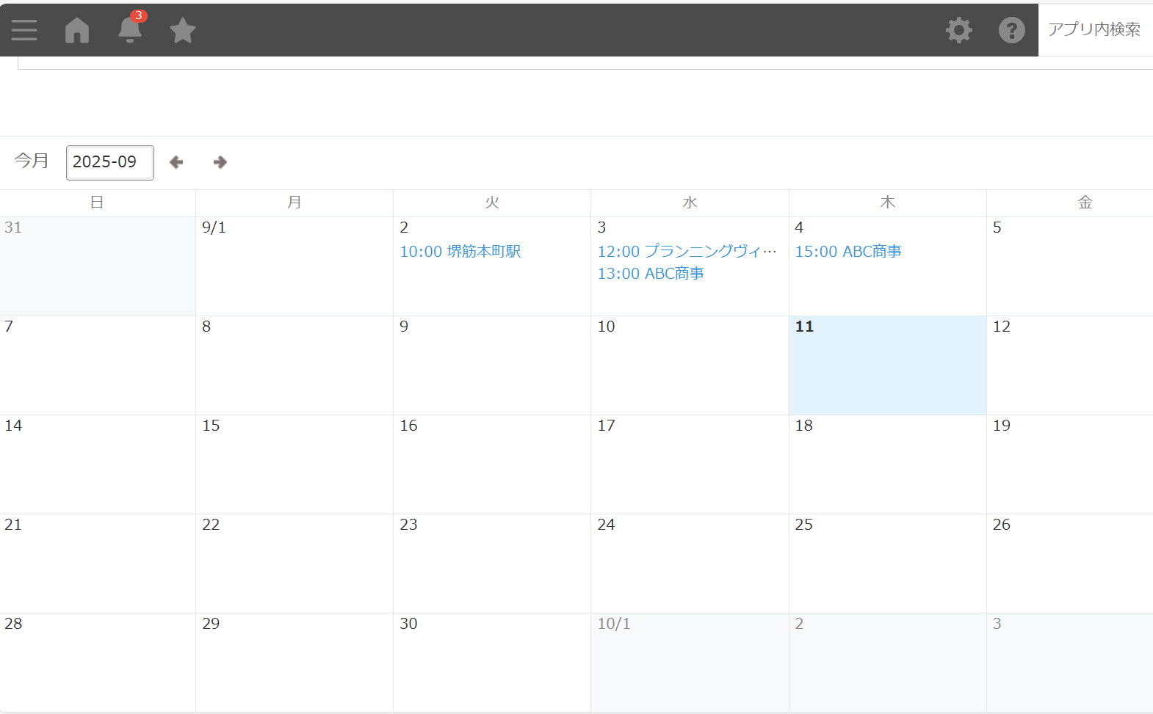
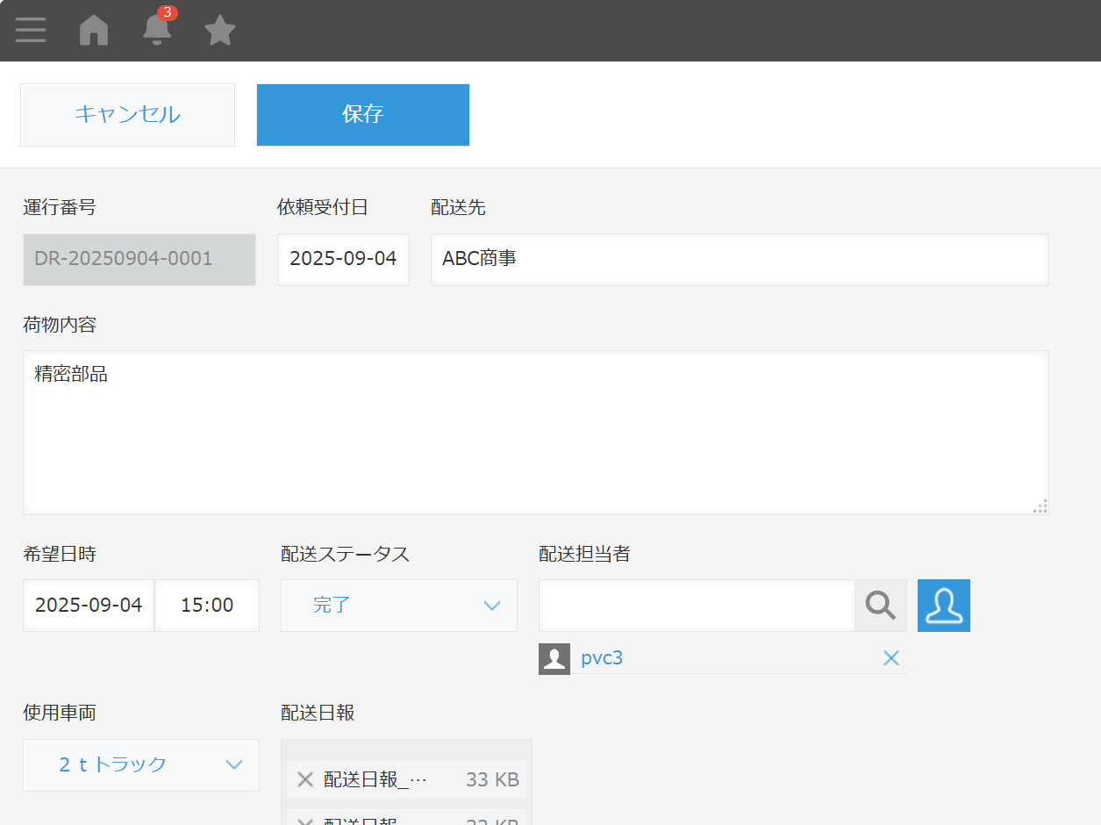
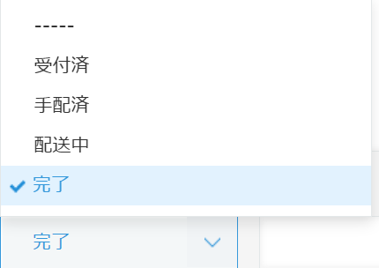
配送状況のリアルタイム更新
配送管理アプリ
配達先をクリック
アプリを開いてボタン一つでステータスを
『完了』に変更するだけです
Notes:
「さて、ドライバーが配送を終えたら、現場からスマートフォンで完了報告をします。」
「（スマホ画面を指し）このように、アプリを開いてボタン一つでステータスを『完了』に変更するだけです。」

Slide 8
配送状況のリアルタイム更新
事務所のPC画面
事務所のPC画面でも、リアルタイムで進捗状況が『完了』に更新されます
確認の電話はもう必要ありません
Notes:
「すると、事務所のPC画面でも、今ご覧いただいているように、リアルタイムで進捗状況が『完了』に更新されます。
事務所にいながら全ドライバーの状況が把握できるため、『配送は終わりましたか？』といった確認の電話はもう必要ありません。」

Slide 9
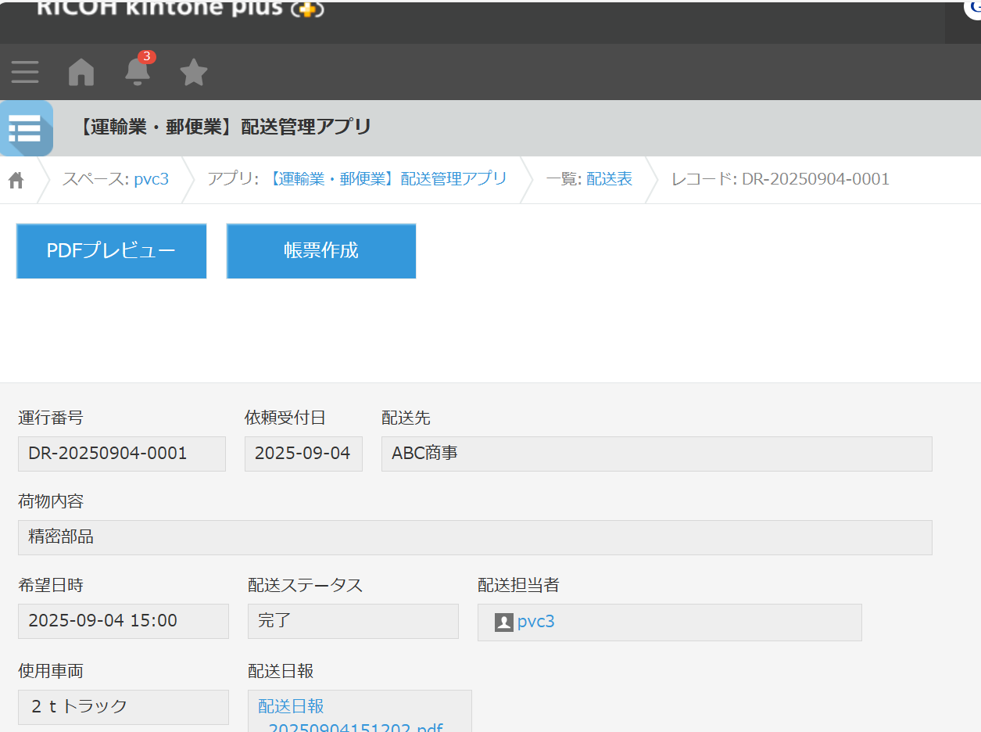
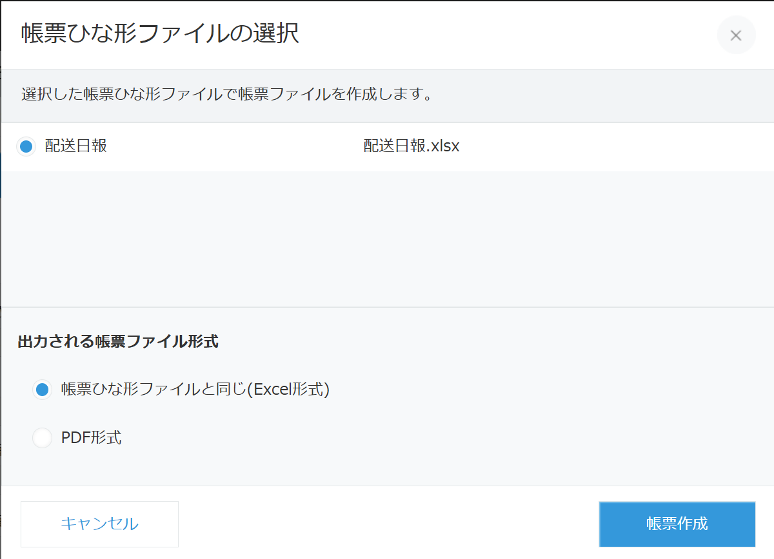
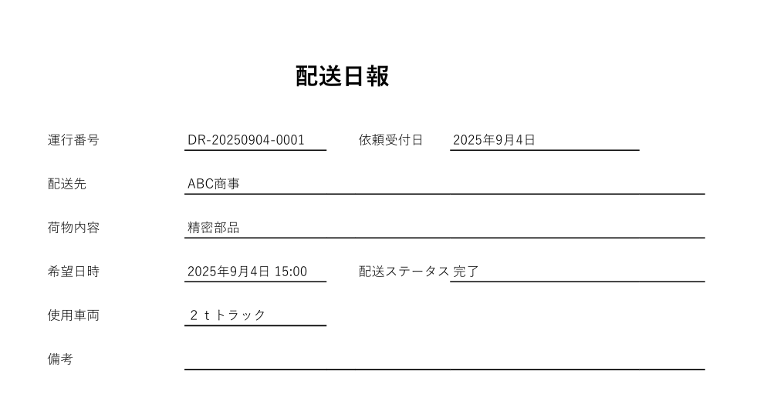
日報の自動作成
配送管理アプリ
画面上の『帳票作成』ボタンを
ワンクリックするだけ
これがRICOH 帳票作成プラグインの効果です
あらかじめ設定しておいたフォーマットの
配送日報が自動で作成されました
Notes:
「では最後に、この配送案件の日報を作成します。
事務所に戻ってから、手書きやExcelで転記する必要はもうありません。」
「画面上の『帳票作成』ボタン。
これをワンクリックするだけです。」
「はい、これだけで、あらかじめ設定しておいたフォーマットの配送日報が自動で作成されました。
これが『RICOH 帳票作成プラグイン』です。
転記ミスがなくなり、日報作成にかかっていた時間を大幅に削減できます。」

Slide 10
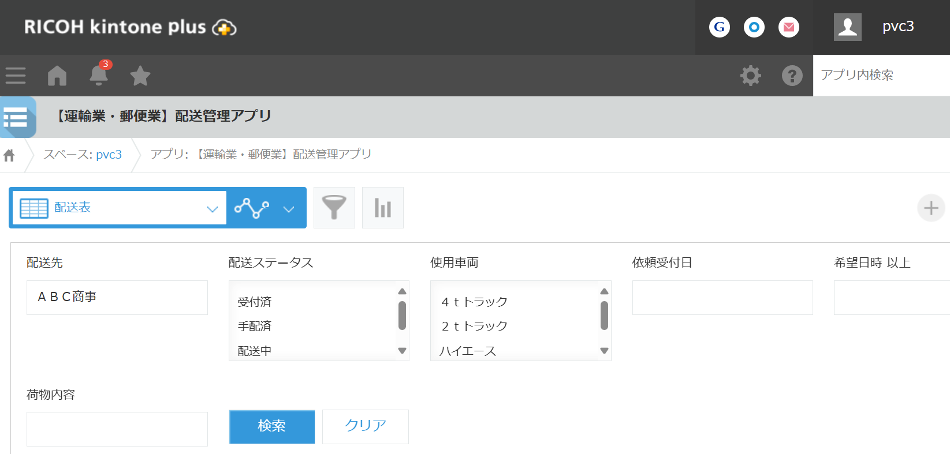
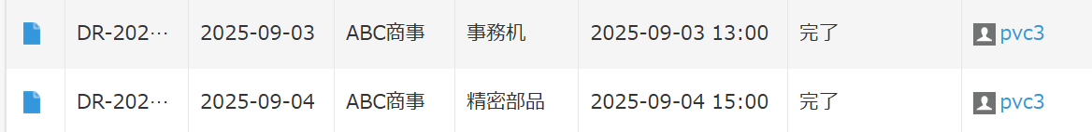
過去履歴の検索とPDF確認
配送管理アプリ
これが『RICOH カンタン検索プラグイン』です
配送履歴
「ABC商事」と入力する
Notes:
「また、『ABC商事様への過去の配送履歴が見たい』といった急な問い合わせにも、すぐに対応できます。」
「これが『RICOH カンタン検索プラグイン』です。
検索窓にお客様名などを入れるだけで、膨大な記録の中から必要な情報を瞬時に探し出せます。」

Slide 11
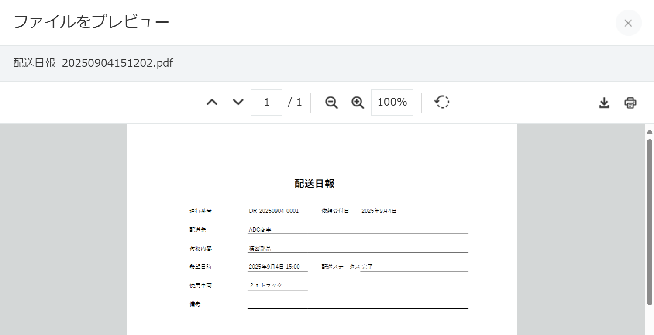
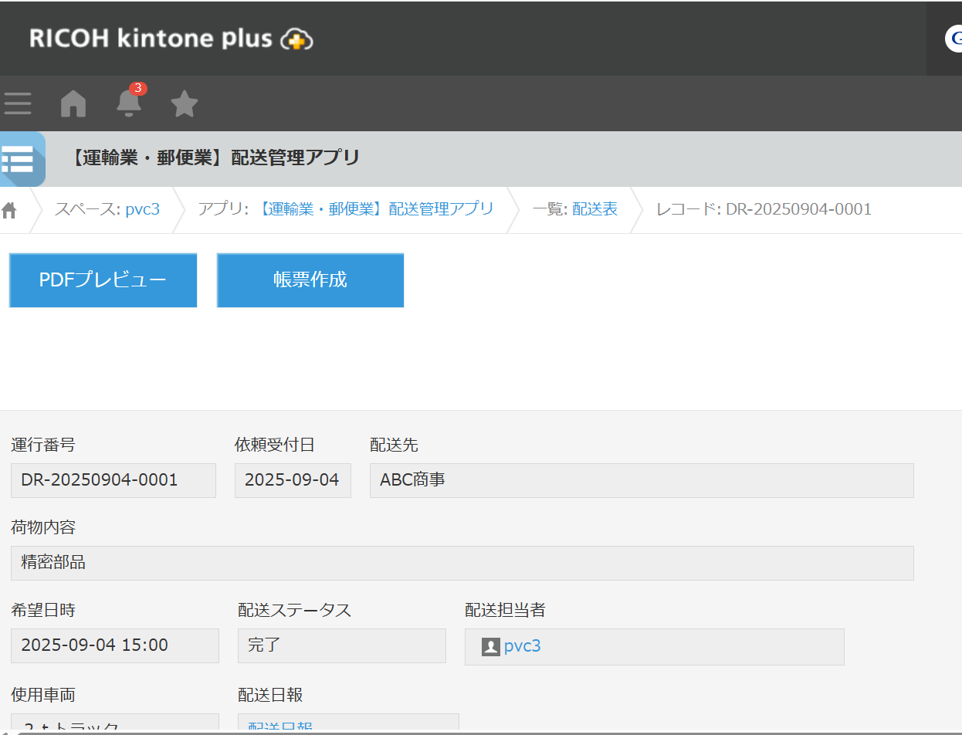
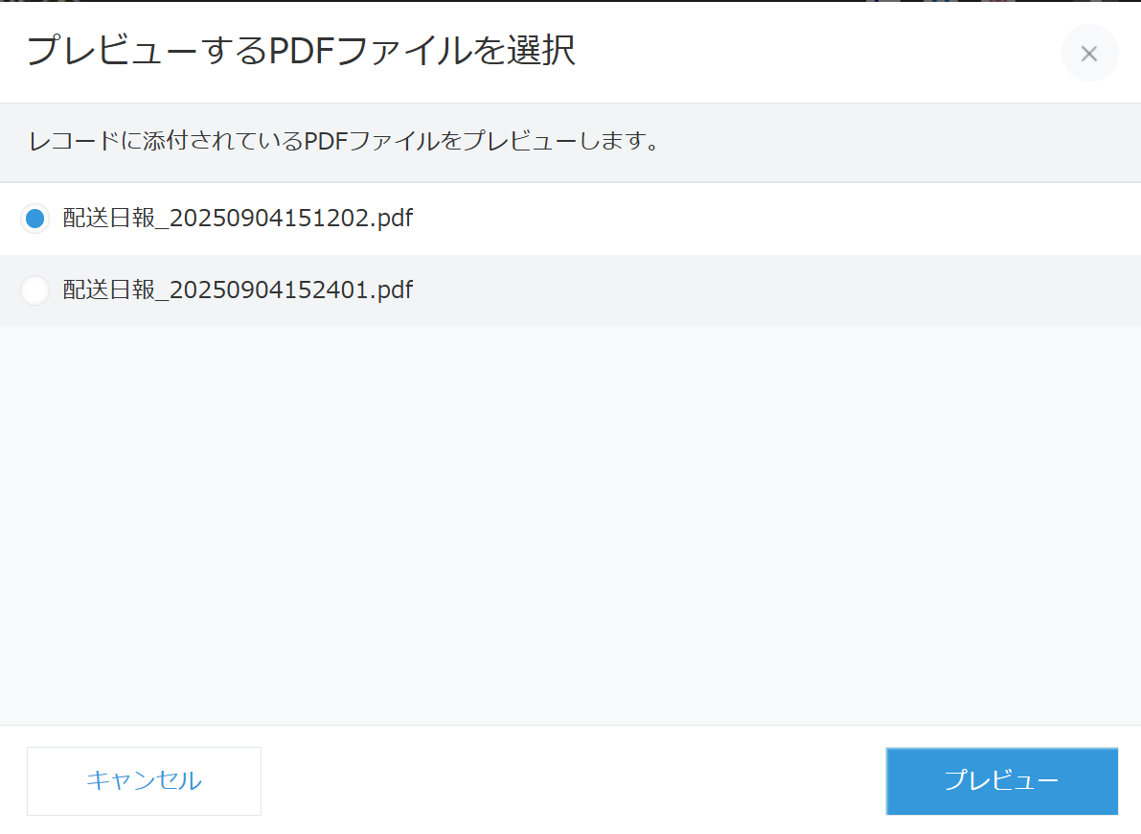
過去履歴の検索とPDF確認
配送管理アプリ
PDFプレビューをクリック
プレビューをクリック
Notes:
「さらに、作成した帳票は、わざわざダウンロードしなくても、このままkintoneの画面上で中身を確認できます。
印刷してファイリングする手間も省け、ペーパーレス化にも貢献します。」

Slide 12



デモのまとめ
デモで紹介したアプリとプラグインの連携図
配送管理アプリ
→ 案件登録・配車割当
運行スケジュール
管理アプリ
→ 進捗のリアルタイム更新
→ 日報作成
kintoneという一つのプラットフォーム上で、切れ目なく連携していることをお分かりいただけたかと思います
デモンストレーションは以上となります。
ご清聴ありがとうございました
Notes:
「いかがでしたでしょうか。
このように、【案件登録】→【配車割当】→【進捗のリアルタイム更新】→【日報作成】という一連の業務が、kintoneという一つのプラットフォーム上で、切れ目なく連携していることをお分かりいただけたかと思います。」
「情報の見える化と作業の自動化によって、現場と事務所の連携を強化し、業務全体の負担を減らす。
これが、kintoneとRICOHの無償プラグインで実現できる業務改善の姿です。」
「デモンストレーションは以上となります。
ご清聴ありがとうございました。」

